Slide 1
KURS FÜR REGIONALE
TISCHOFFIZIELLE
Modul Matchblatt
Deutsch – Version Oktober 2018
www.swiss.basketball #weareswissbasketball

Slide 2
Anschreiber
Alle Einschreibungen sind in GROSSBUCHSATBEN zu machen
Administrative Farbe : SCHWARZ oder blau
Wie auf dem Matchblatt
Folgend: Abwechselnd die Farben verwenden
Periode 1 ROT, Periode 2 SCHWARZ, Periode 3 ROT, Periode 4 SCHWARZ
Zusatz Perioden = Wie Periode 4
Alle Linien sind mit einem Lineal zu ziehen
www.swiss.basketball #weareswissbasketball

Slide 3
Anschreiber
Name der Mannschaften
Matchblattkopf (Spielnummer, Liga, Datum, usw.)
Mannschaftsbereich :
Spieler
Trainer
Offizielle
Spätestens
10 Min.
vor Spielbeginn
www.swiss.basketball #weareswissbasketball

Slide 4
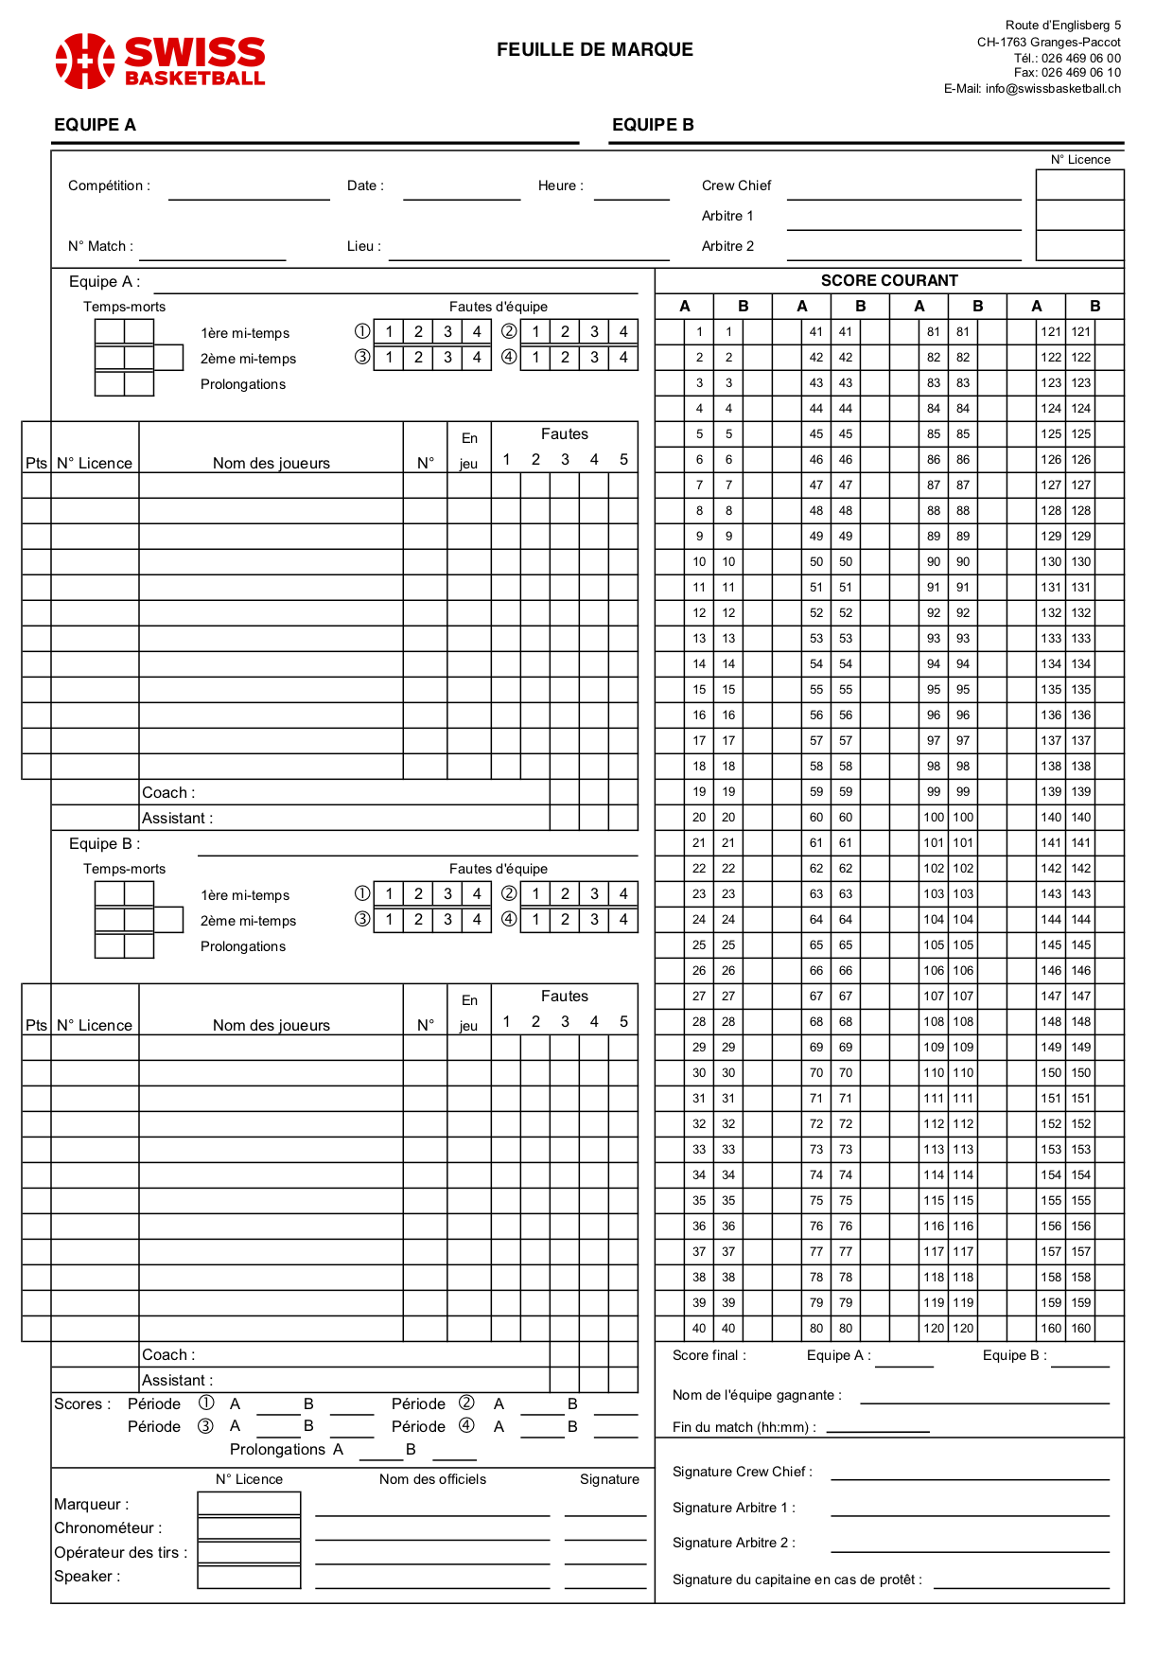
www.swiss.basketball #weareswissbasketball

Slide 5
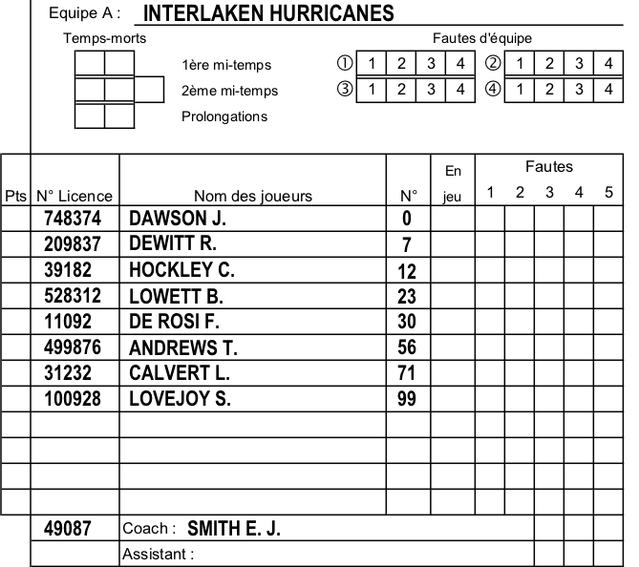
NACHNAME in Grossbuchstaben gefolgt vom 1. Buchstaben des Vornamens.
Die Nummern von 0 bis 99 in aufsteigender Reihenfolge.
www.swiss.basketball #weareswissbasketball

Slide 6
www.swiss.basketball #weareswissbasketball

Slide 7
Anschreiber
Der Trainer muss :
den Kapitän bezeichnen (CAP)
die Starting-Five bezeichnen
das Matchblatt unterschreiben
Spätestens
10 Min.
vor Spielbeginn
Zuerst muss der Trainer der Mannschaft A die Angaben machen.
www.swiss.basketball #weareswissbasketball

Slide 8
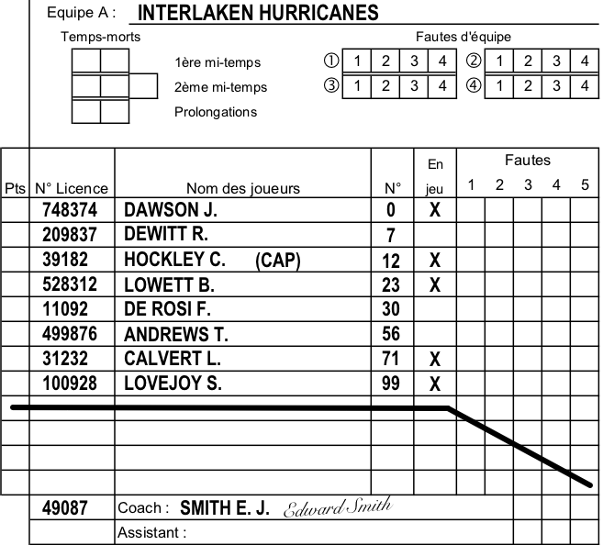
Nach der Unterschrift des Trainers werden die leeren Zeilen gestrichen.
Achtung : Die Felder für den Trainer-Assistenten werden noch nicht gestichen.
www.swiss.basketball #weareswissbasketball

Slide 9
Anschreiber
Während dem Spiel
Umkreisen der 10 Startspieler
Kennzeichnen, wenn ein Spieler eingewechselt wird
Nachführen der Time-Outs
www.swiss.basketball #weareswissbasketball

Slide 10
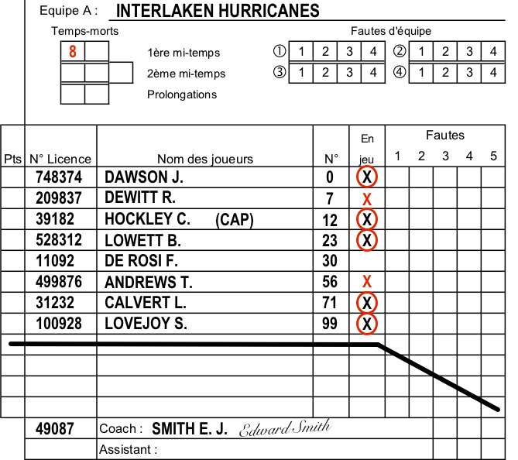
www.swiss.basketball #weareswissbasketball

Slide 11
Anschreiber
Während dem Spiel
Umkreisen der 10 Startspieler
Kennzeichnen, wenn ein Spieler eingewechselt wird
Nachführen der Time-Outs
Nachführen des laufenden Resultats
www.swiss.basketball #weareswissbasketball

Slide 12
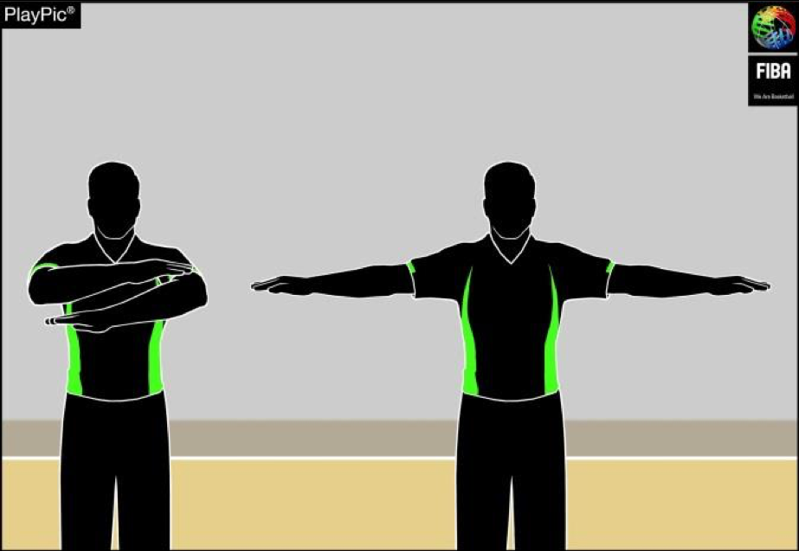
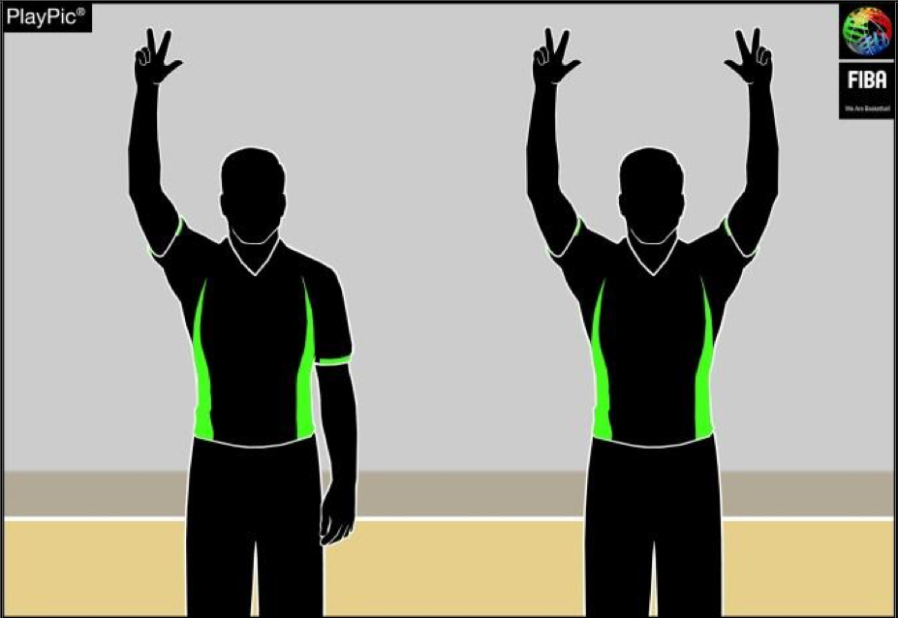
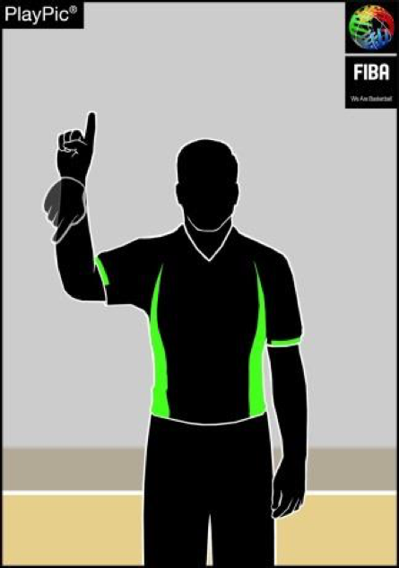
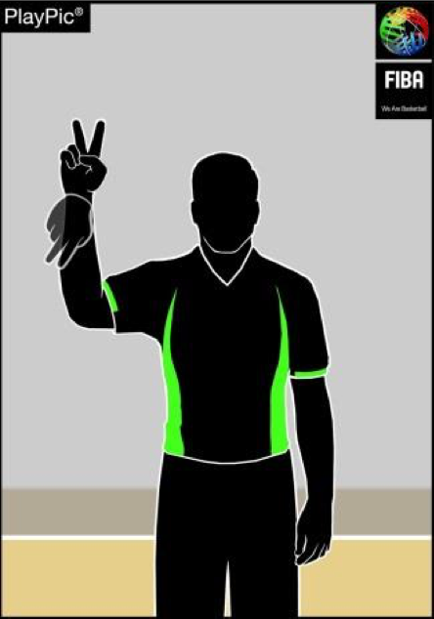
Korberfolg mit 1 Punkt
Korberfolg mit 2 Punkten
Korberfolg mit 3 Punkten
Korberfolg annuliert
www.swiss.basketball #weareswissbasketball

Slide 13
www.swiss.basketball #weareswissbasketball

Slide 14
Korberfolg mit 1 Punkt
Punkt über dem laufenden Resultat
Einschreiben der Spielernummer
Korberfolg mit 2 Punkten
Slash über dem laufenden Resultat
Einschreiben der Spielernummer
Korberfolg mit 3 Punkten
Slash über dem laufenden Resultat
Einschreiben und umkreisen der Spielernummer
www.swiss.basketball #weareswissbasketball

Slide 15
Anschreiber
Während dem Spiel
Umkreisen der 10 Startspieler
Kennzeichnen, wenn ein Spieler eingewechselt wird
Nachführen der Time-Outs
Nachführen des laufenden Resultats
Nachführen der Spielerfouls
Nachführen der Mannschaftsfouls
www.swiss.basketball #weareswissbasketball

Slide 16
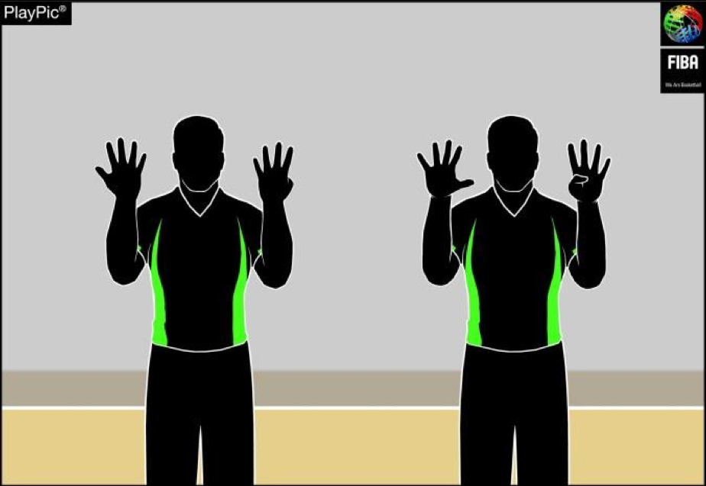
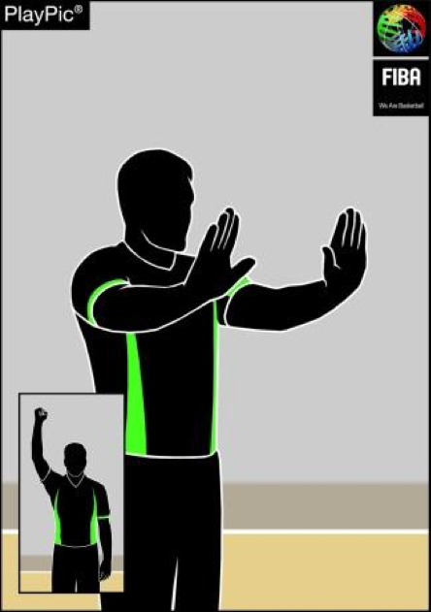
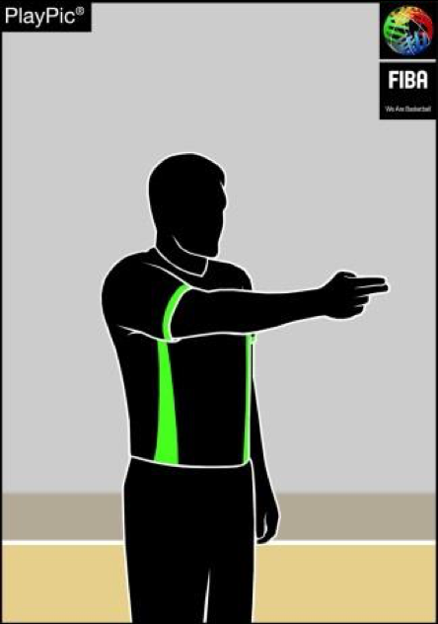
Anschreiber
Vorgehen zum Eintragen eines Fouls
Beispiel : persönliches Foul ohne Freiwürfe
www.swiss.basketball #weareswissbasketball

Slide 17
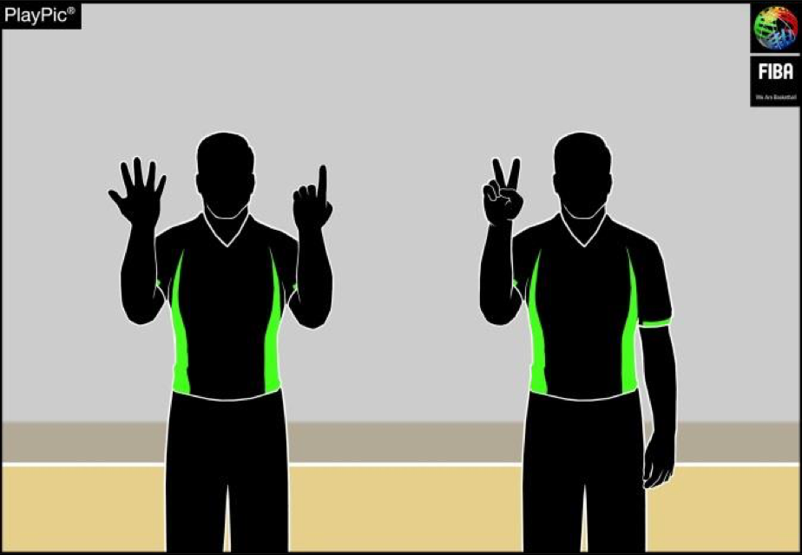
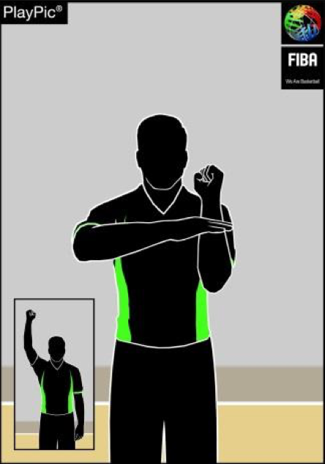
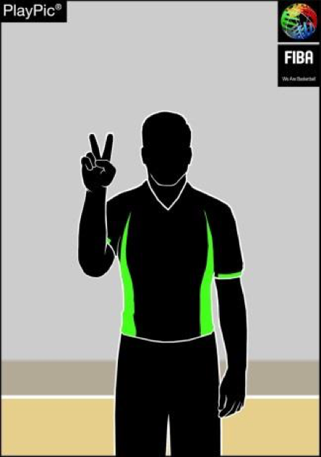
Anschreiber
Vorgehen zum Eintragen eines Fouls
Beispiel : persönliches Foul mit zwei Freiwürfen
www.swiss.basketball #weareswissbasketball

Slide 18
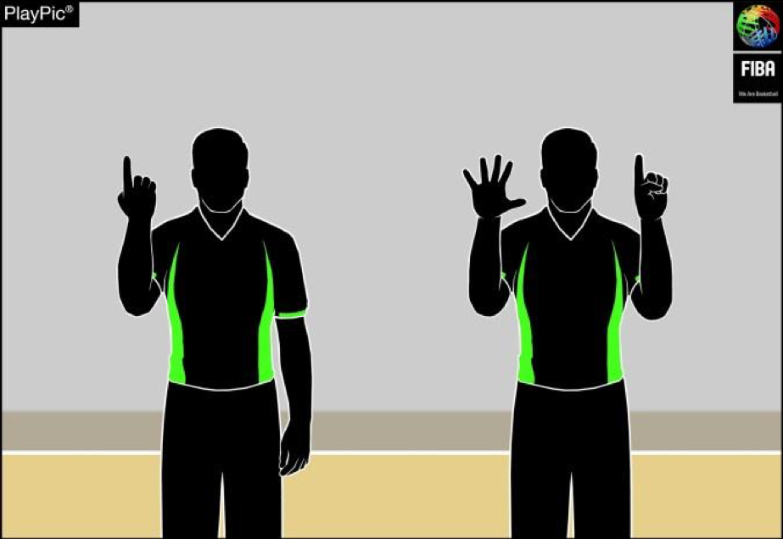
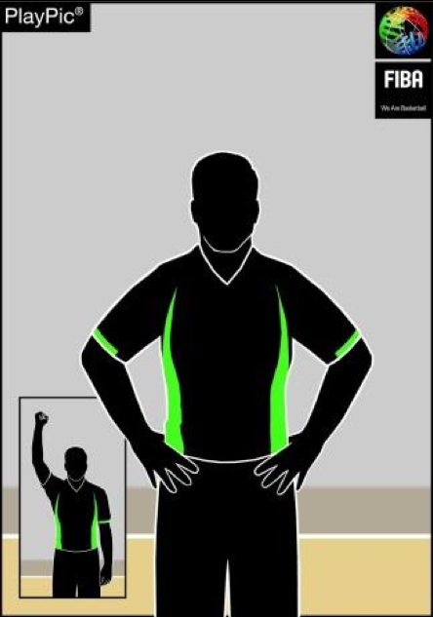
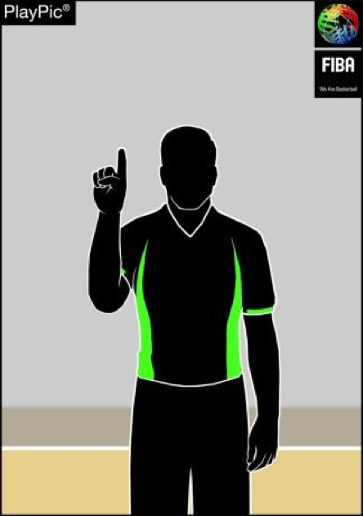
Anschreiber
Vorgehen zum Eintragen eines Fouls
Beispiel : persönliches Foul mit erfolgreichem Korbwurf und einem Freiwurf
www.swiss.basketball #weareswissbasketball

Slide 19
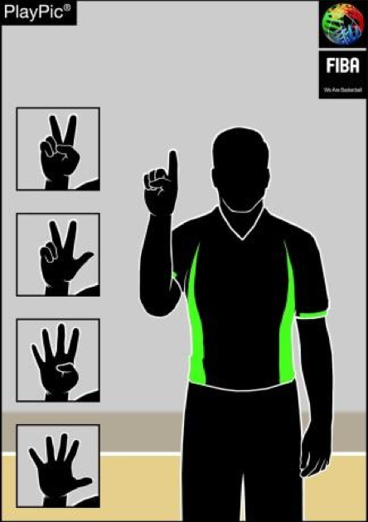
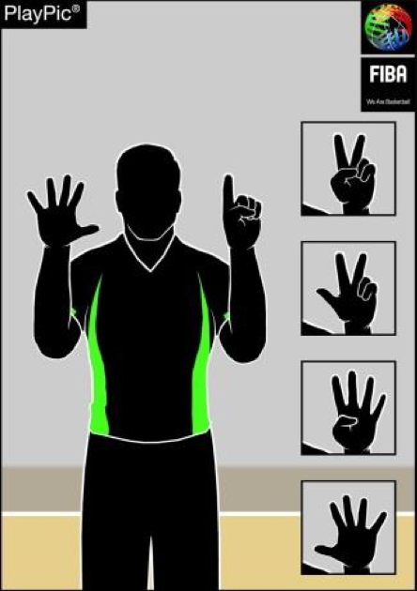
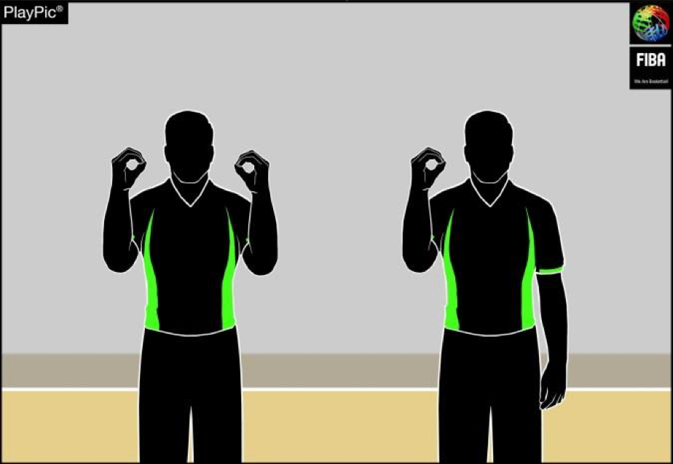
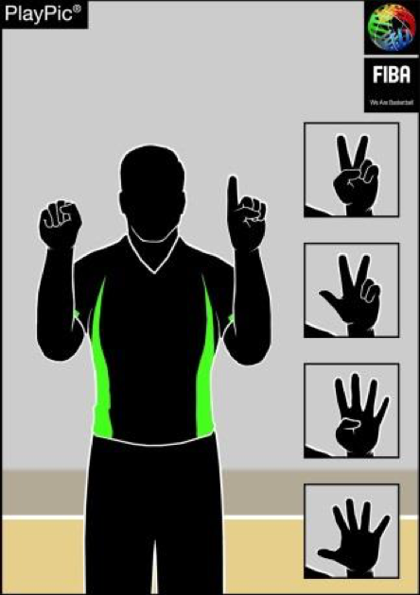
Spielernummern
00 und 0
1 bis 5
6 bis 10
11 bis 15
www.swiss.basketball #weareswissbasketball

Slide 20
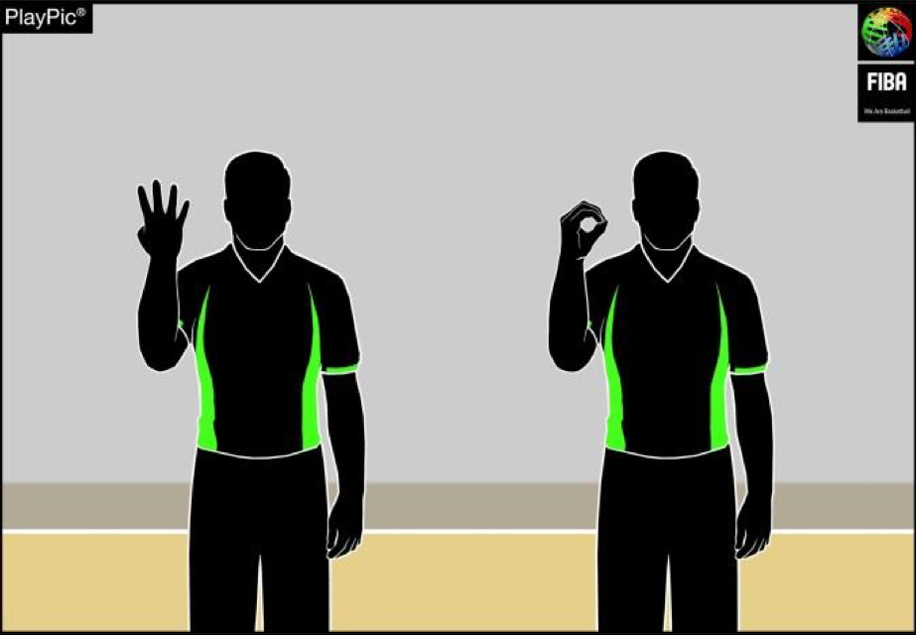
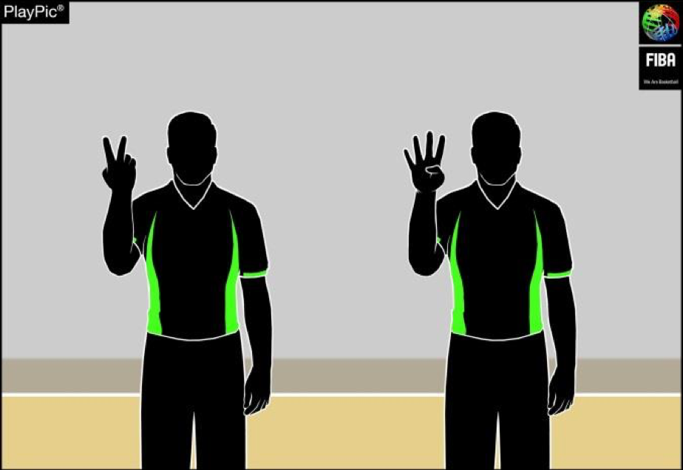
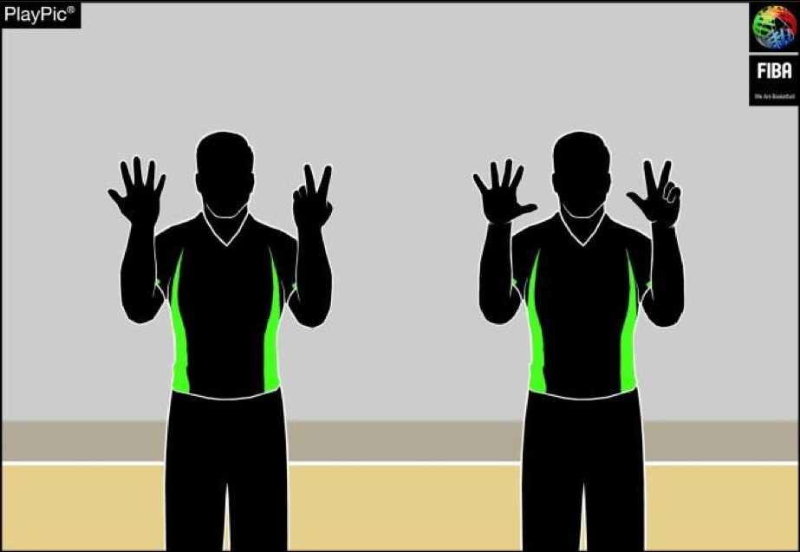
Spielernummern
16
24
40
62
78
99
www.swiss.basketball #weareswissbasketball

Slide 21
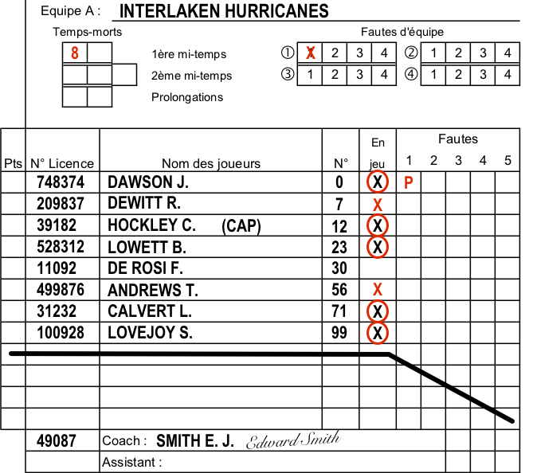
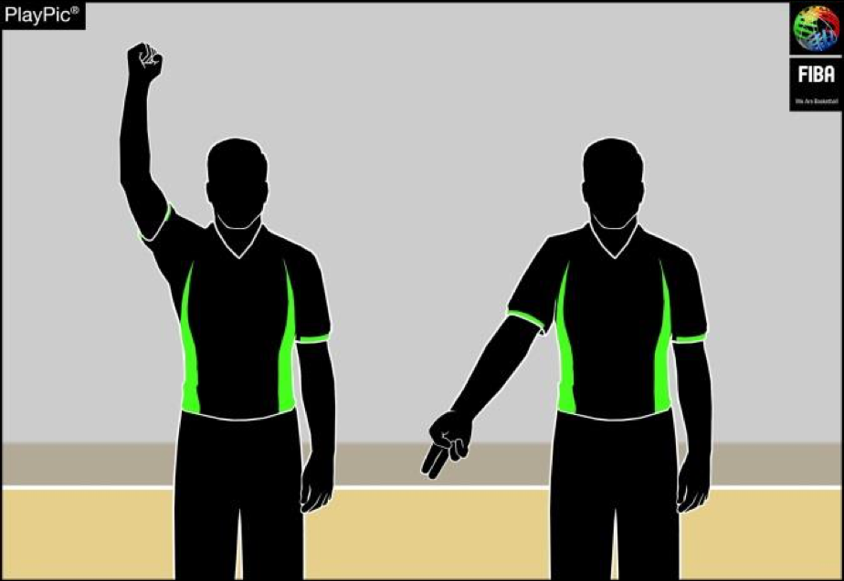
Nachführen der Fouls
Persönliches Foul eines Spielers
P
www.swiss.basketball #weareswissbasketball

Slide 22
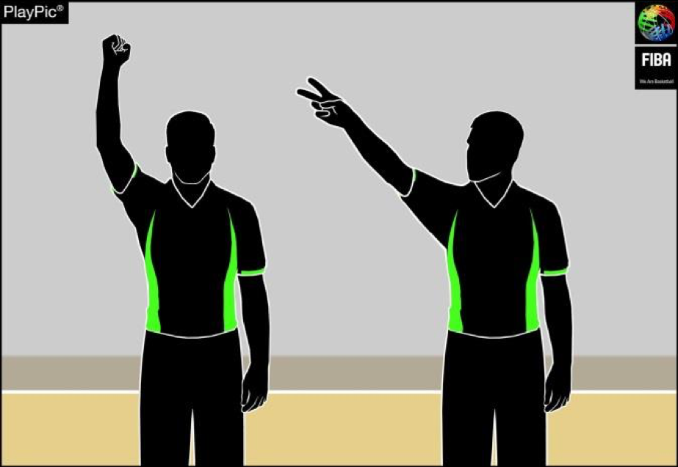
Nachführen der Fouls
Persönliches Foul eines Spielers
mit Freiwürfen
P1 - 2 - 3
www.swiss.basketball #weareswissbasketball

Slide 23
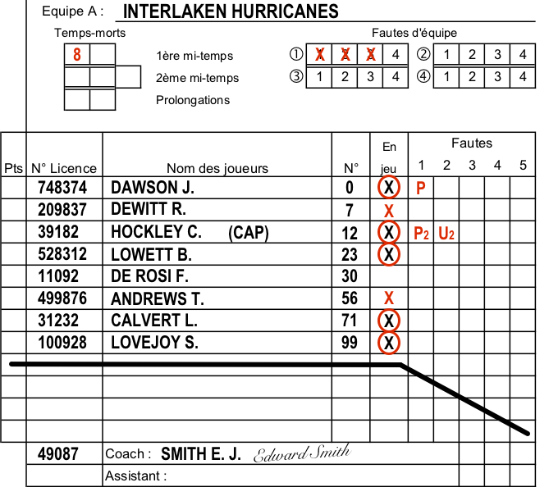
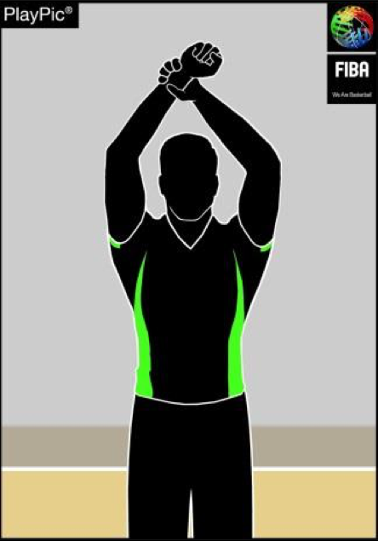
Nachführen der Fouls
Unsportliches Foul eines Spielers
U1 - 2 - 3
www.swiss.basketball #weareswissbasketball

Slide 24
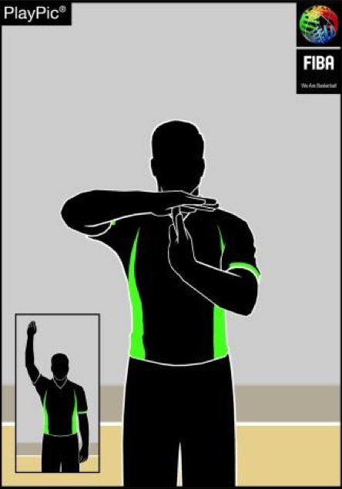
Nachführen der Fouls
Technisches Foul eines Spielers
T1
www.swiss.basketball #weareswissbasketball

Slide 25
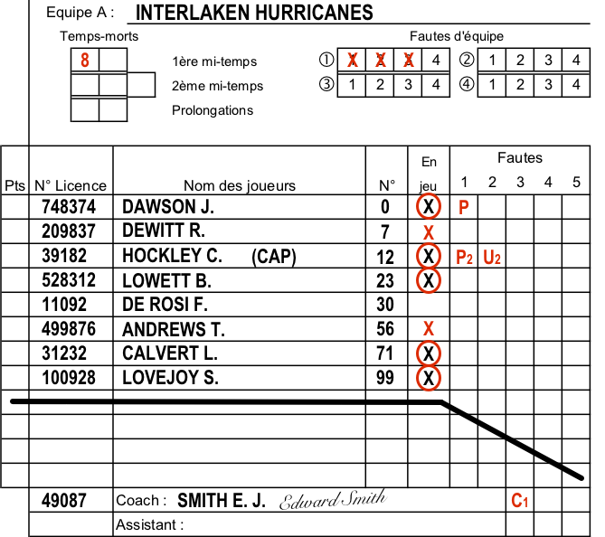
Nachführen der Fouls
Technisches Foul des Trainers
(Verhalten)
C1
www.swiss.basketball #weareswissbasketball

Slide 26
Nachführen der Fouls
Technisches Foul einer Person auf der Mannschaftsbank
oder Verfahrensmangel
(36.3.2)
B1
www.swiss.basketball #weareswissbasketball

Slide 27
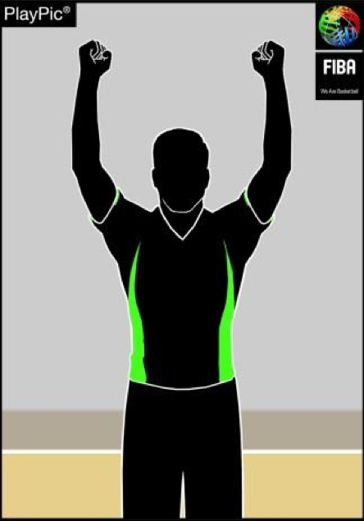
Nachführen der Fouls
Disqualifizierendes Foul eines Spielers
D1 - 2 - 3
www.swiss.basketball #weareswissbasketball

Slide 28
Nachführen der Fouls
Disqualifizierendes Foul einer Person auf der Mannschaftsbank
D + B2
www.swiss.basketball #weareswissbasketball

Slide 29
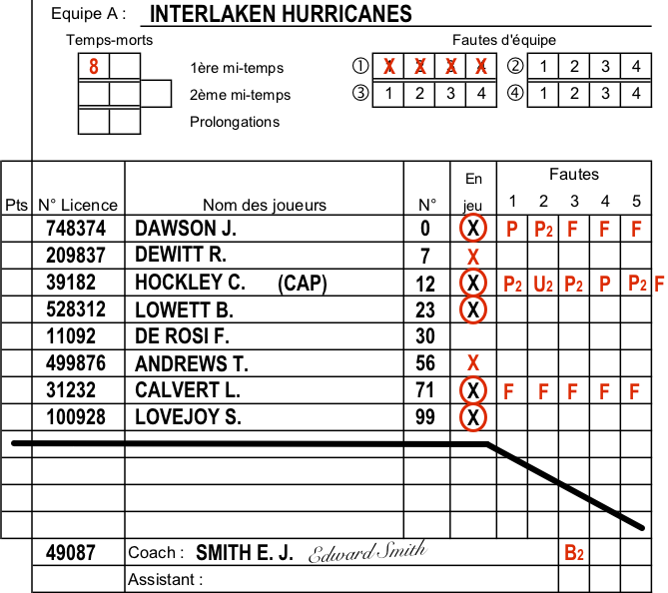
Nachführen der Fouls
Disqualifizierendes Foul einer Person, welche die Bank während einer Auseinandersetzung auf dem Feld verlässt aber nicht aktiv an der Auseinandersetzung teilnimmt
F + B2
www.swiss.basketball #weareswissbasketball

Slide 30
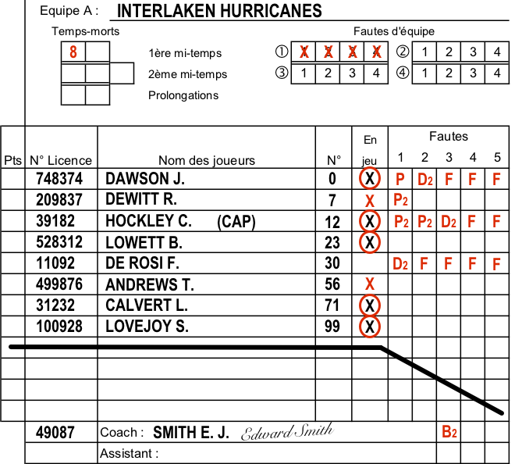
Nachführen der Fouls
Disqualifizierendes Foul einer Person, welche die Bank während einer Auseinandersetzung auf dem Feld verlässt und aktiv an der Auseinandersetzung teilnimmt
D2 + F+B2
www.swiss.basketball #weareswissbasketball

Slide 31
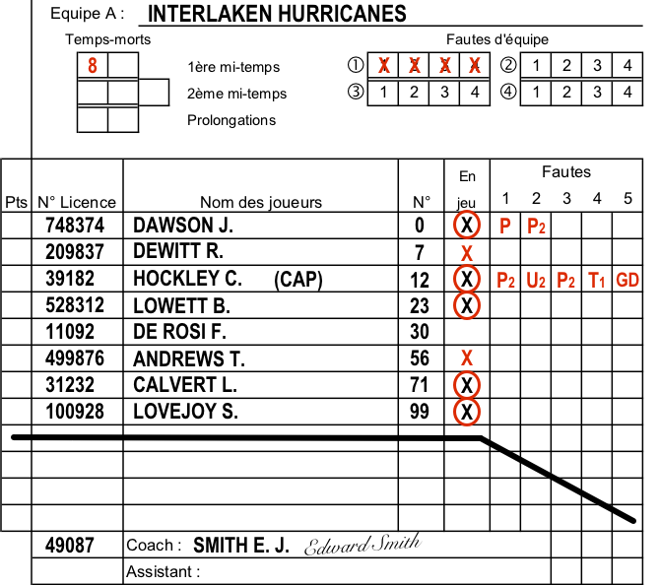
Nachführen der Fouls
Disqualifikation eines Spielers aufgrund kumulierter Fouls
U + U = GD
T + T = GD
U + T = GD
www.swiss.basketball #weareswissbasketball

Slide 32
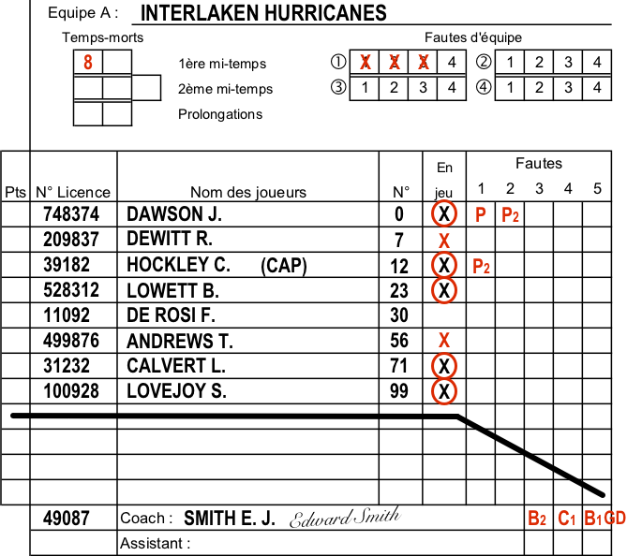
Nachführen der Fouls
Disqualifikation eines Trainers aufgrund kumulierter Fouls
C+C = GD
C+B+B = GD
B+B+B = GD
www.swiss.basketball #weareswissbasketball

Slide 33
Nachführen der Fouls
Wenn eine Mannschaft einen Spielertrainer einsetzt kumulieren sich die Fouls unabhängig von seiner Rolle als Spieler oder als Trainer.
T + C = GD / U + C = GD
U + B + B = GD / T + B + B = GD
www.swiss.basketball #weareswissbasketball

Slide 34
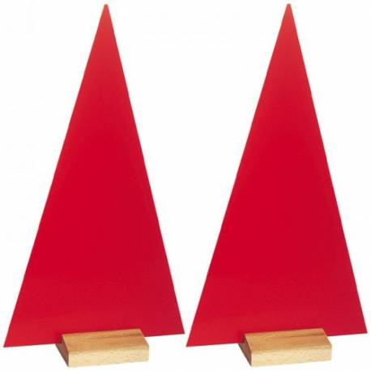
Nachführen der Fouls
Wenn eine Mannschaft das 4. Mannschaftfoul einer Periode begangen hat, muss das Signal für die 4 Mannschaftsfouls auf dem Anschreibertisch aufgestellt werden. Das Signal wird nach der Strafe des 4. Fouls aufgestellt und am Ende der Periode wieder entfernt.
Im Falle einer Zusatzperiode bleibt das Signal bestehen und die Mannschaftsfouls werden weitergezählt.
www.swiss.basketball #weareswissbasketball

Slide 35
Anschreiber
Während dem Spiel
Umkreisen der 10 Startspieler
Kennzeichnen, wenn ein Spieler eingewechselt wird
Nachführen der Time-Outs
Nachführen des laufenden Resultats
Nachführen der Spielerfouls
Nachführen der Mannschaftsfouls
den Pfeil bedienen
www.swiss.basketball #weareswissbasketball

Slide 36
In der Halbzeit soll der Pfeil gemeinsam mit dem Schiedsrichter gedreht werden.
www.swiss.basketball #weareswissbasketball

Slide 37
Anschreiber
Am Ende einer Spielperiode
Umkreisen + unterstreichen des aktuellen Resultats
Eintragen des Periodenresultats
www.swiss.basketball #weareswissbasketball

Slide 38
www.swiss.basketball #weareswissbasketball

Slide 39
Anschreiber
Am Ende einer Spielperiode
Umkreisen + unterstreichen des aktuellen Resultats
Eintragen des Periodenresultats
Mannschaftsfoulfelder abschliessen
www.swiss.basketball #weareswissbasketball

Slide 40
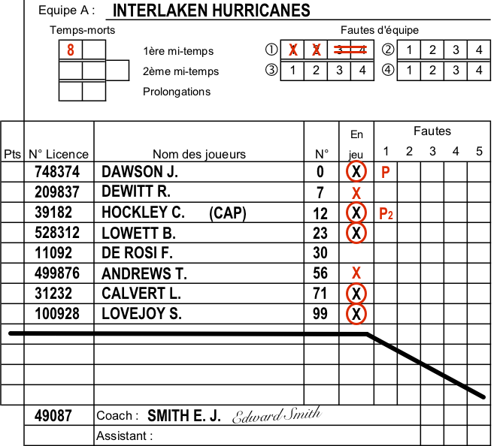
www.swiss.basketball #weareswissbasketball

Slide 41
Anschreiber
In der Halbzeit
Umkreisen + unterstreichen des aktuellen Resultats
Eintragen des Periodenresultats
Mannschaftsfoulfelder abschliessen
Spielerfoulfelder schliessen
Ungenutzte Time-Out Felder abstreichen
www.swiss.basketball #weareswissbasketball

Slide 42
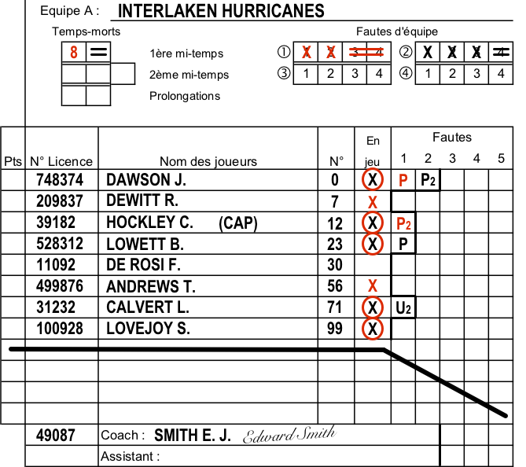
www.swiss.basketball #weareswissbasketball

Slide 43
Anschreiber
In den letzen 2:00 Minuten
Eine Mannschaft darf in den letzten zwei Minuten des Spiels nicht mehr als 2 Time-Outs nehmen. Wenn sie bei zwei Minuten vor Spielende noch drei Time-Outs zur Verfügung hat, wird das erste Feld gestrichen.
www.swiss.basketball #weareswissbasketball

Slide 44
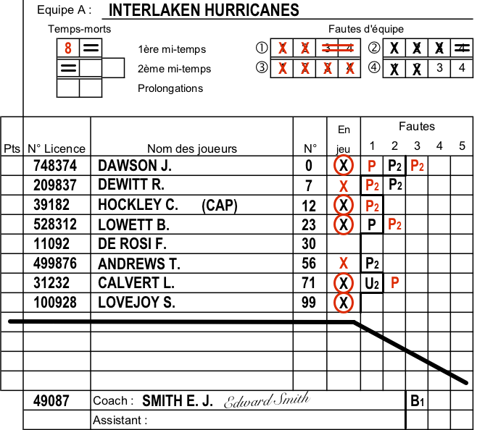
www.swiss.basketball #weareswissbasketball

Slide 45
Anschreiber
Beim Spielende
Umkreisen + 2-fach Unterstreichen des Endresultats
Eintragen des Resultats der letzten Periode
www.swiss.basketball #weareswissbasketball

Slide 46
www.swiss.basketball #weareswissbasketball

Slide 47
Anschreiber
Beim Spielende
Umkreisen + 2-fach Unterstreichen des Endresultats
Eintragen des Resultats der letzten Periode
Einschreiben der Uhrzeit zum Spielende
Einschreiben des Endresultats
Einschreiben der Gewinnermannschaft
www.swiss.basketball #weareswissbasketball

Slide 48
www.swiss.basketball #weareswissbasketball

Slide 49
Anschreiber
Beim Spielende
Umkreisen + 2-fach Unterstreichen des Endresultats
Eintragen des Resultats der letzten Periode
Einschreiben der Uhrzeit zum Spielende
Einschreiben des Endresultats
Einschreiben der Gewinnermannschaft
Das Matchblatt abschliessen
www.swiss.basketball #weareswissbasketball

Slide 50
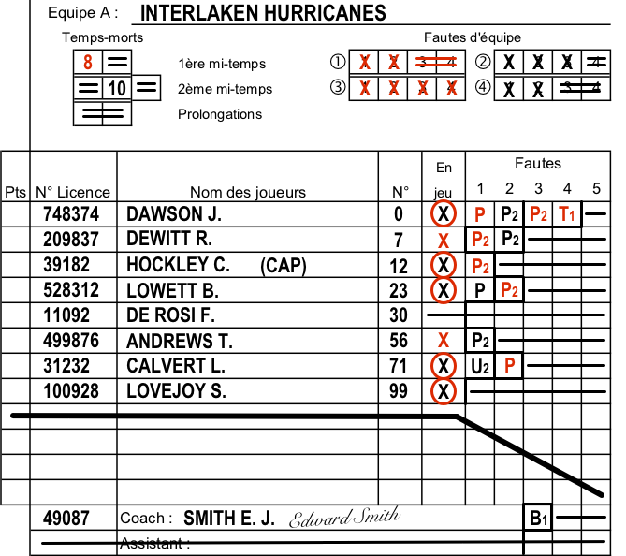
Ein Spieler, welcher zu Spielbeginn eingeschrieben war, kann zu jeder Zeit am Spiel teilnehmen.
Wenn der Spieler nicht erscheint wird sein Feld am Ende des Spiels durchgestrichen.
www.swiss.basketball #weareswissbasketball

Slide 51
Anschreiber
Am Ende des Spiels
Alle Offiziellen müssen unterschreiben
Das Matchblatt wird den Schiedsrichtern zur Kontrolle vorgelegt.
www.swiss.basketball #weareswissbasketball

